Slide 1
D.O.I.T.
Nikolay Bazankov
Nuray Mamakhova
Aleksandr Nesterov
Anna Reshetova
Řízení softwarových projektů
Zimní semester 2020/2021

Slide 2
Náš tým
Nikolay Bazankov – Scrum master
Nuray Mamakhova – Team developer
Aleksandr Nesterov – Team developer
Anna Reshetova – Product owner

Slide 3
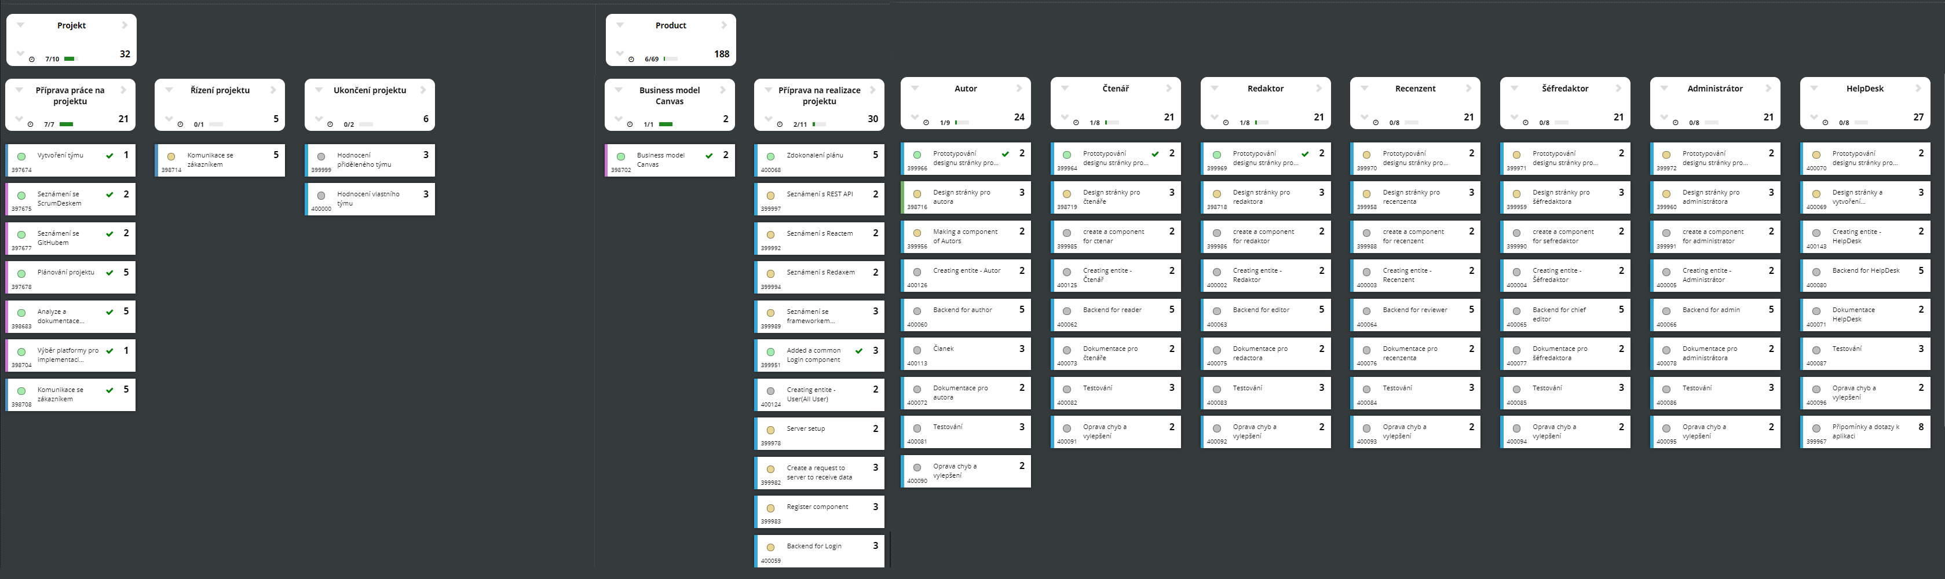
ScrumDesck – Story Map

Slide 4
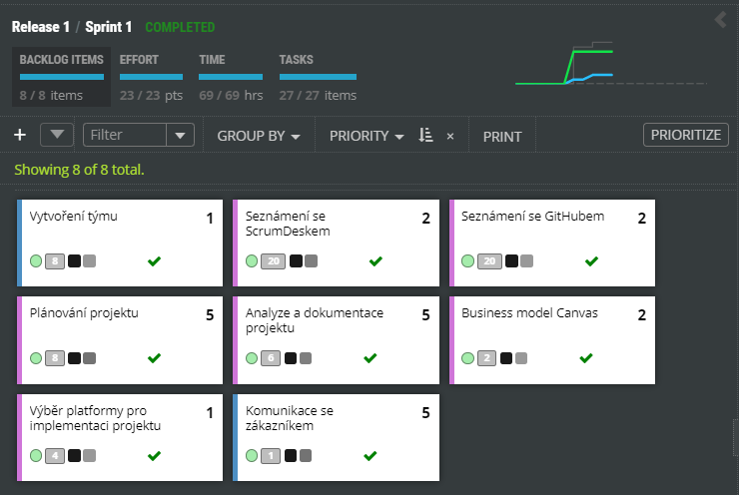
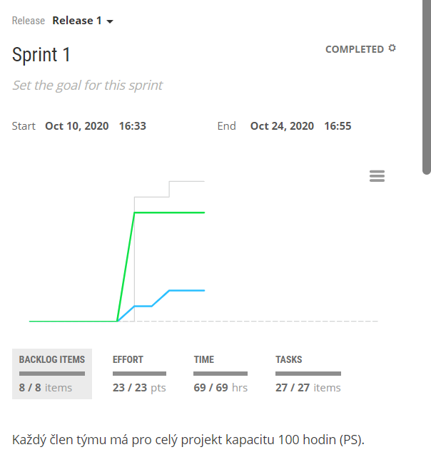
Release 1/Sprint 1

Slide 5
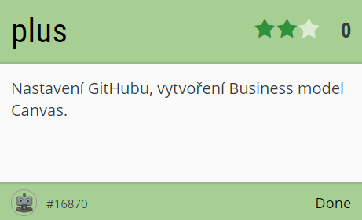
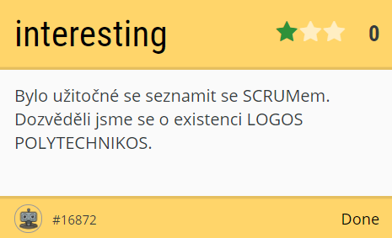
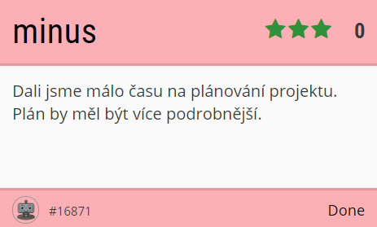
Retrospektiva Release 1/Sprint 1 Sprint 1

Slide 6
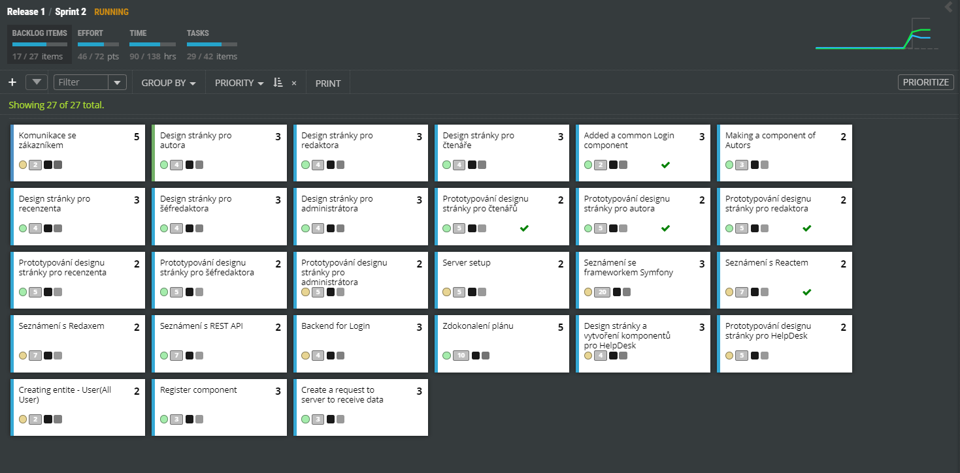
Release 1/Sprint 2

Slide 7
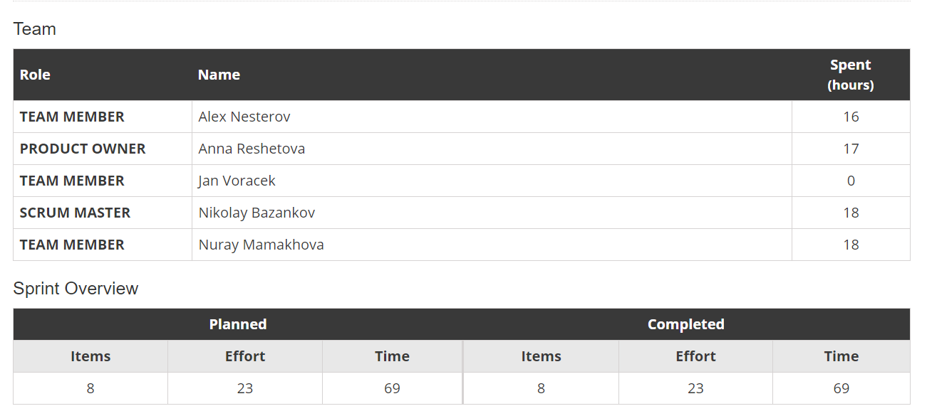
Release 1/Sprint 1 Report

Slide 8
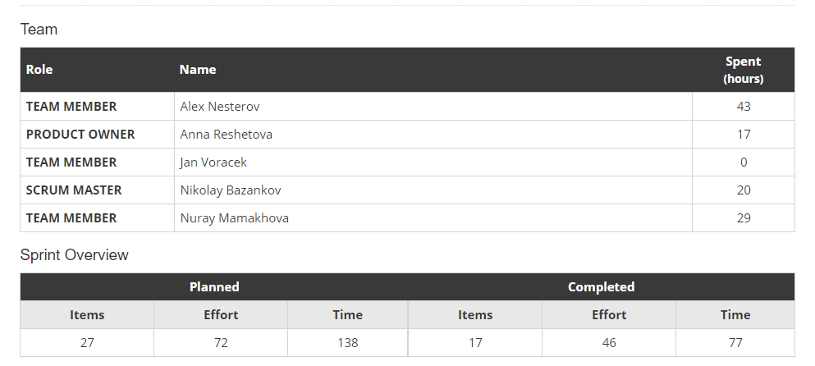
Release 1/Sprint 2 Report

Slide 9



Co používáme pro backend?

Slide 10



Co používáme pro frontend?

Slide 11
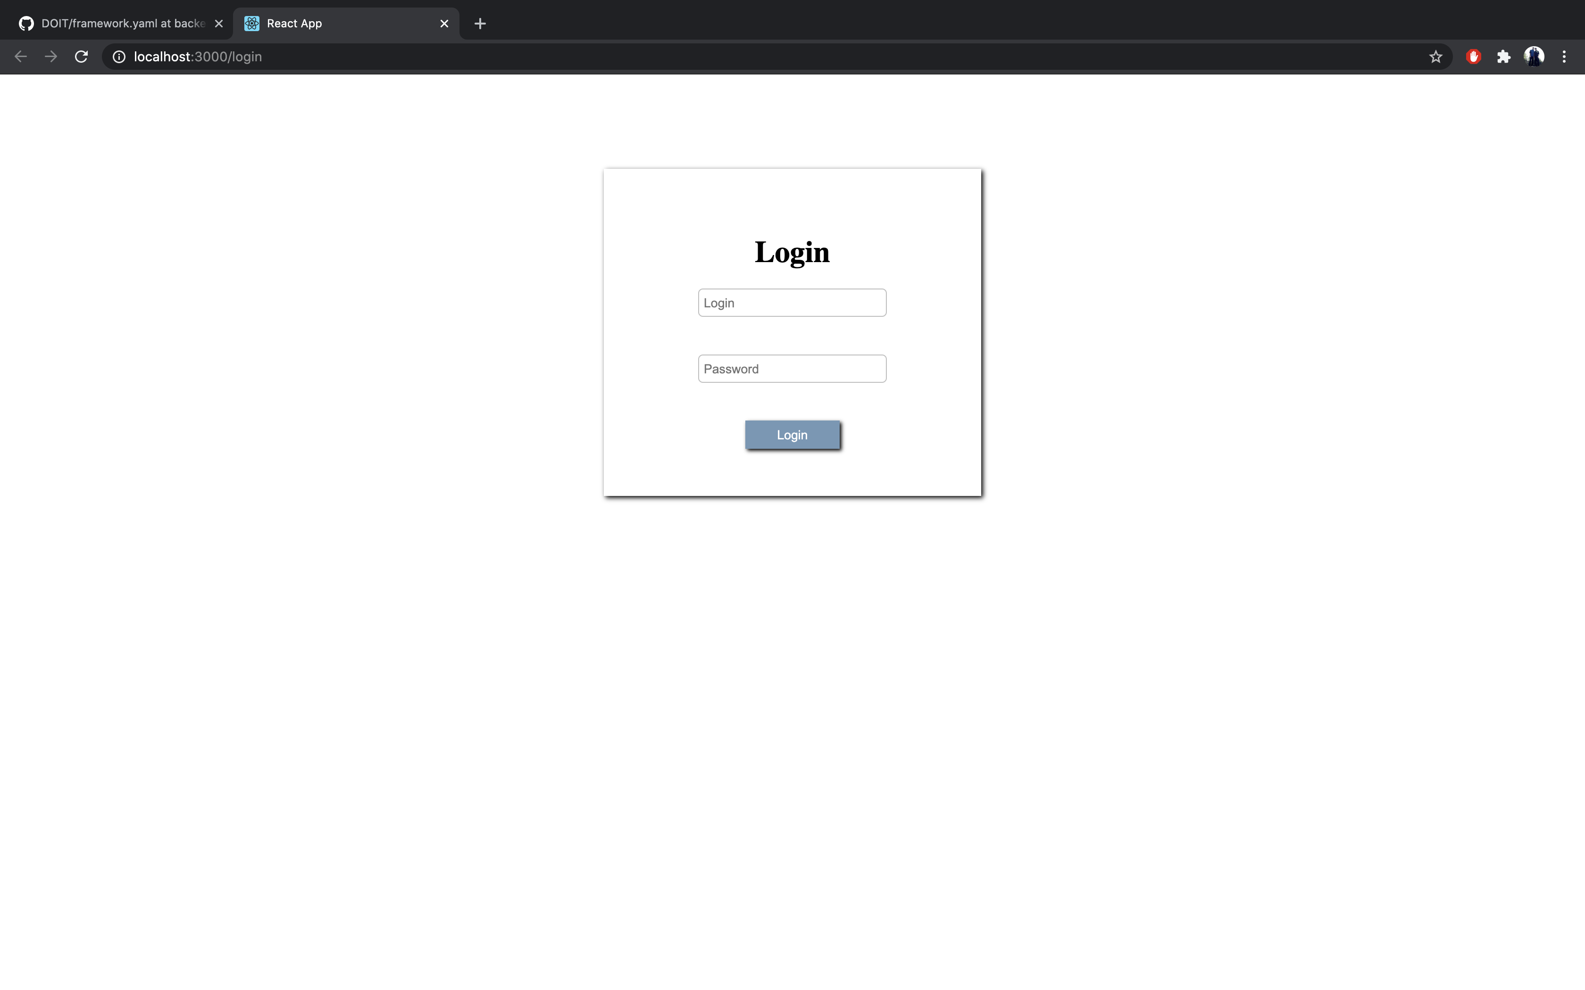
Login Component

Slide 12
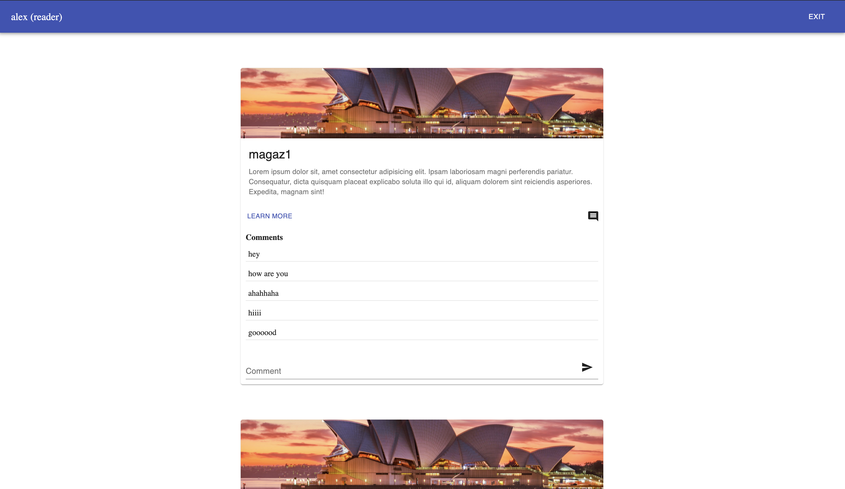
Reader Component

Slide 13
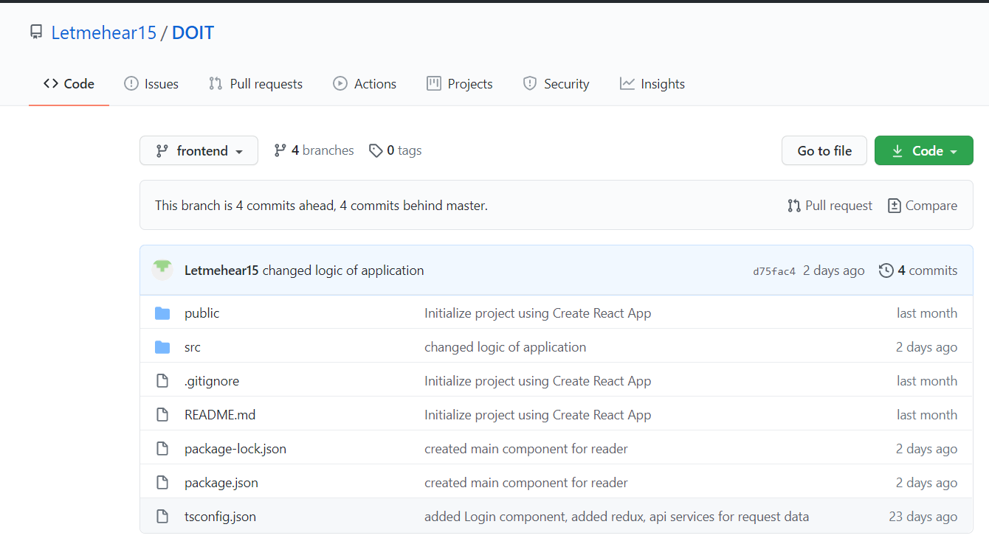
GitHub https://github.com/Letmehear15/DOIT

Slide 14
Děkujeme za pozornost!

